Slide 1


Приоритетный проект
«Доступное дополнительное образование для детей»

Slide 2
Цель проекта
Формирование и внедрение в Ярославской области системы получения услуг дополнительного образования на основе персонифицированного выбора детьми или их законными представителями дополнительных общеобразовательных программ, посредством предоставления детям сертификатов дополнительного образования.

Slide 3


ЧТО ТАКОЕ СЕРТИФИКАТ ДОПОЛНИТЕЛЬНОГО ОБРАЗОВАНИЯ?
Это идентификационный номер, зафиксированный в специальном реестре, который указывает на право родителям или законным представителям записать ребёнка для обучения в кружках и секциях дополнительного образования за счет бюджетных средств. Сертификат позволит зафиксировать какую образовательную услугу в системе дополнительного образования получает ребёнок и в каком учреждении. При этом в перспективе при расширении спектра поставщиков услуги дополнительного образования стоимостью средств, закрепленных за сертификатом, будут оплачиваться программы, реализуемые в том числе и частных образовательных организациях.

Slide 4

КАК ИСПОЛЬЗОВАТЬ СЕРТИФИКАТ ДОПОЛНИТЕЛЬНОГО ОБРАЗОВАНИЯ?
СЕРТИФИКАТ - это Ваш персональный счет, деньги с которого могут
использоваться на оплату получаемого детьми дополнительного образования. Объем обеспечения СЕРТИФИКАТА определяется в рублях на год (подушевой норматив) решением муниципалитета.
Для выбора программы используется специальный
РЕЕСТР-НАВИГАТОР, в котором размещены сертифицированные программы государственных, муниципальных, частных организаций.
СЕРТИФИКАТ можно «потратить» на любую программу дополнительного
образования детей, представленную в Реестре дополнительных
общеобразовательных общеразвивающих программ, включенных в систему персонифицированного финансирования дополнительного образования детей.
Реестр программ можно найти на официальных сайтах организаций
дополнительного образования. Все организации, указанные в Реестре-навигаторе, ИМЕЮТ ЛИЦЕНЗИЮ на дополнительное образование детей, т.е. они ведут свою деятельность с соблюдением требований законодательства.
С СЕРТИФИКАТОМ Вы имеете возможность выбрать
объединения (кружки, секции), которые
ИНТЕРЕСНЫ И ПОЛЕЗНЫ ВАШЕМУ РЕБЕНКУ!

Slide 5

Муниципальное бюджетное учреждение дополнительного образования
ЦЕНТР
Тел. 55-41-42,
e-mail: moltal@mail.ru,
группа ВКонтакте: vk.com/moltal

Slide 6


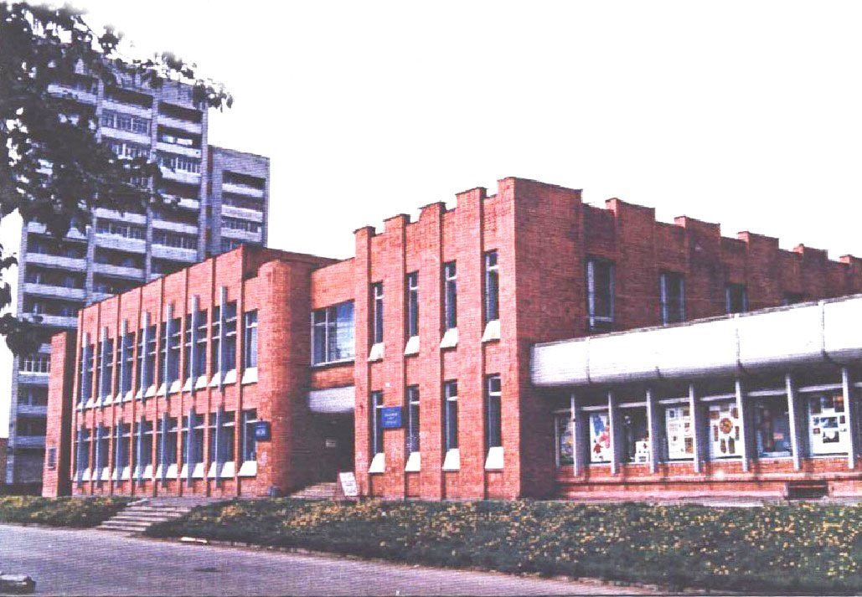
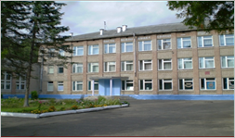
Муниципальное бюджетное учреждение дополнительного образования
«Центр детского и юношеского технического творчества»
ул. Крестовая, 133
телефон: (4855) 22-20-61
Сайт: http://tehnik.rybadm.ru
E-mail: tehnik@rybadm.ru
Мы Вконтакте - https://vk.com/cduttryb
ул. Черняховского, 29
Тел. (4855) 27-15-89, (4855) 27-36-09

Slide 7

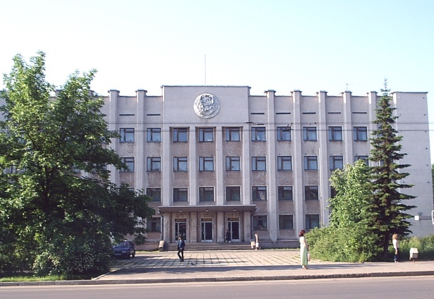

Муниципальное бюджетное учреждение дополнительного образования
«Центр детского творчества «Солнечный»
Структура
Центра «Солнечный»
Структурные подразделения
Отдел раннего развития
Отдел декоративно-прикладного творчества
Отдел художественного воспитания
Отдел организационно-массовой работы
Спортивно-технический отдел
Проведение различных массовых мероприятий, комплексных развивающих игр, работа Союза ДОО РДШ, лагеря актива старшеклассников «Ступени»
Организация занятий в творческих объединениях, проведение муниципальных тематических мероприятий и профильных лагерей
Адрес:152907, Ярославская область, г. Рыбинск, пр. Ленина, 181
Сайт: http://sun-ryb.edu.yar.ru e-mail: cdtsolnechnyi@yandex.ru

Slide 8
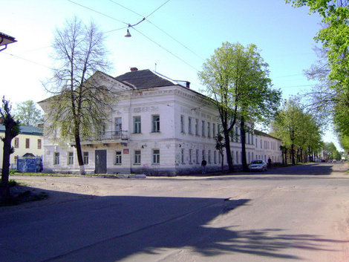
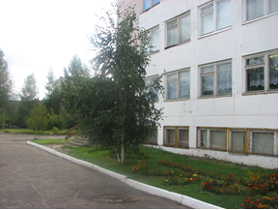

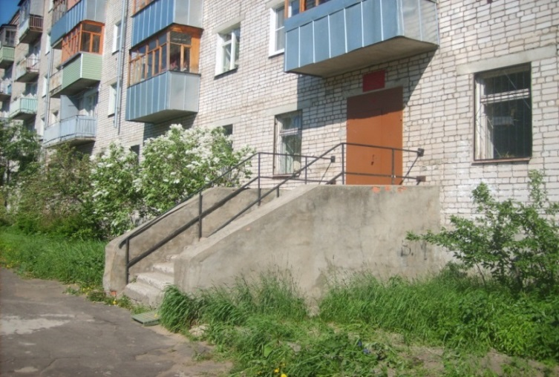
Муниципальное бюджетное учреждение дополнительного образования «Центр детского и юношеского туризма и экскурсий» им. Е.П. Балагурова
Наши адреса:
г. Рыбинск ул. Чкалова, д.25
Телефон: 222-656
Сайт: https://turist-ryb.edu.yar.ru/
Е-mail:turist@rybadm.ru
Туристско-краеведческое направление тел. 222-656
Чкалова, 25
Экологическое направление тел. 226-250
Экскурсионный отдел тел. 200-775
Ошанина, 14
Спортивная, 5

Slide 9
Приглашаем на Дни открытых дверей
Во всех организациях дополнительного образования
1 сентября – с 11:00 до 16:00;
4 сентября – с 9:00 до 19:00;
5 сентября – с 09:00 до 12:00,
с 17:00 до 19:00.
Внимание!!! В Центре «Технического творчества» Дни открытых дверей проходят по следующему графику
Крестовая, 133 –
на базе СОШ №26, каб.204
(в связи с капитальным ремонтом помещений Центра):
1 сентября – с 11:00 до 16:00;
4 сентября – с 13:00 до 19:00;
5 сентября –с 17:00 до 19:00.
ул. Черняховского, 29:
1 сентября – с 11:00 до 16:00;
4 сентября – с 9:00 до 19:00;
5 сентября – с 09:00 до 12:00,
с 17:00 до 19:00.

Slide 10


КАК ПОЛУЧИТЬ СЕРТИФИКАТ ДОПОЛНИТЕЛЬНОГО ОБРАЗОВАНИЯ?
Для получения СЕРТИФИКАТА дополнительного образования
необходимо выйти на портал yar.pfdo.ru в раздел «Получить сертификат в своем районе (г. Рыбинск)» либо обратиться в образовательную организацию (школа, учреждение дополнительного образования).

Slide 11
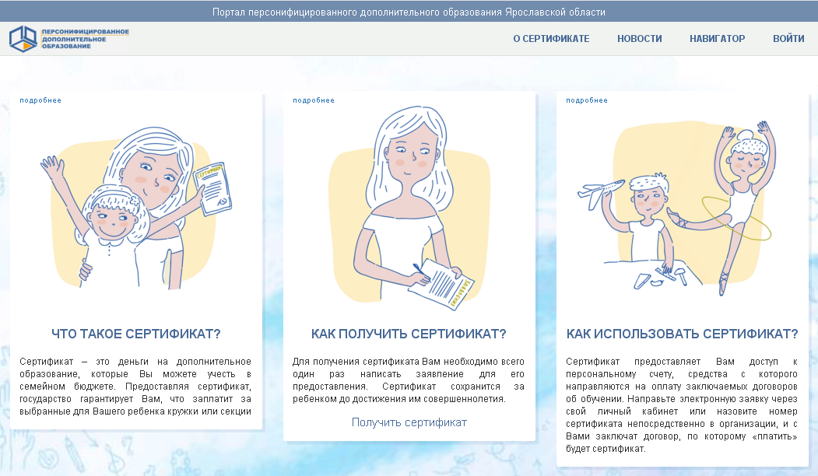

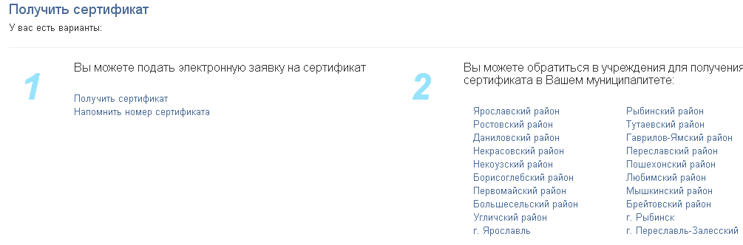
Зайти на сайт
https://yar.pfdo.ru

Slide 12
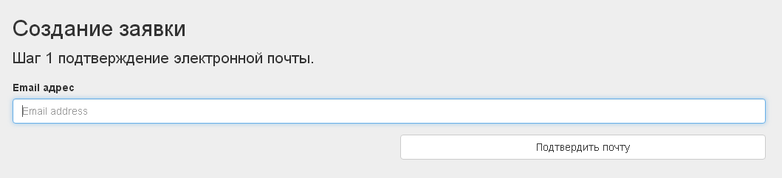
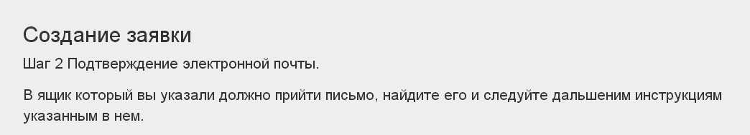

Slide 13
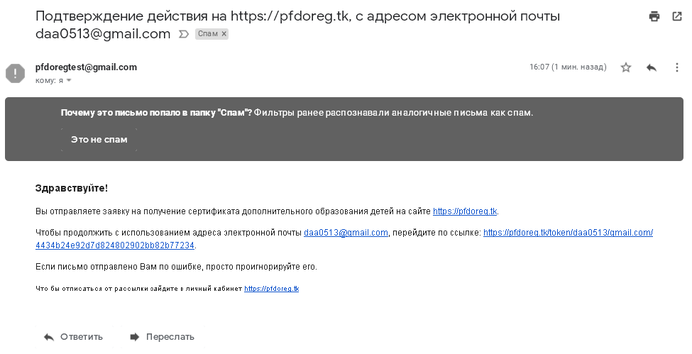
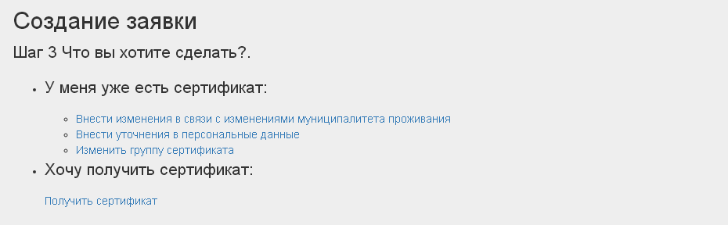

Slide 14
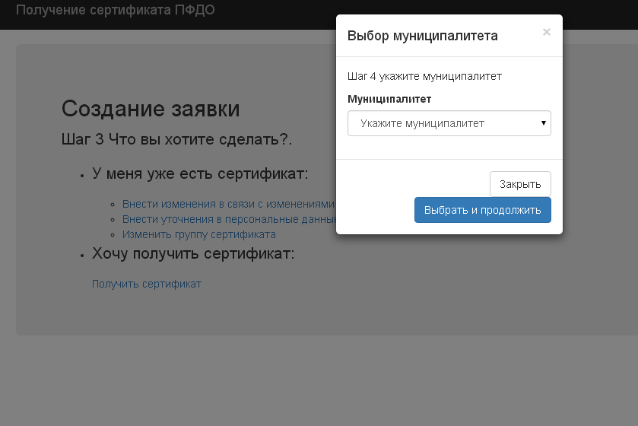

Slide 15
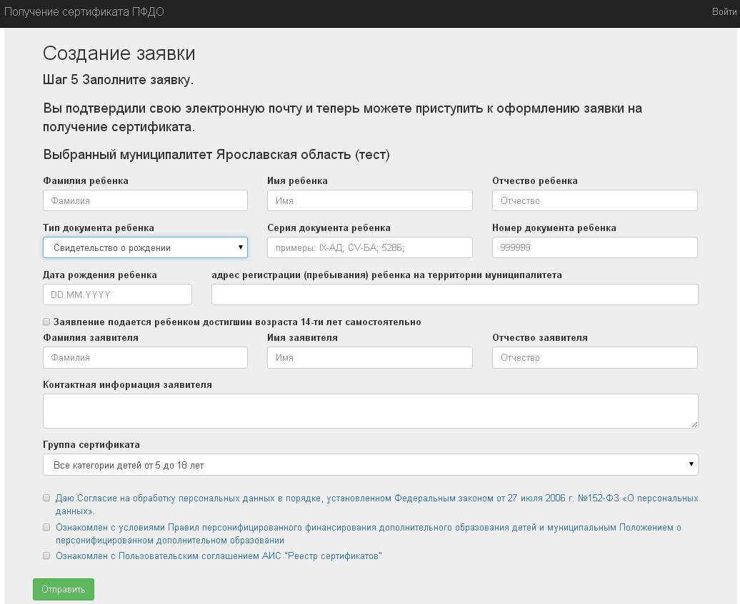

Slide 16
По завершению подачи заявки вам будет присвоен логин и пароль для входа в личный кабинет, где можно «потратить» сертификат с помощью выбора программ дополнительного образования для детей! ВАЖНО! По завершению регистрации вам будет присвоен идентификационный номер, который необходимо сохранить для активации в дальнейшем СЕРТИФИКАТА

